Slide 1
Projet tri Pharmacie
Revue 1

Slide 2
Sommaire
Première partie
- Présentation du projet
- Organisation et outils de travail
- Analyse fonctionnelle
Deuxième partie
- Module de Test 1 : Télécharger le bilan des ventes
- Module de Test 2 : Lecteur de code barre
Troisième partie
- Avancement
- Etude physique

Slide 3
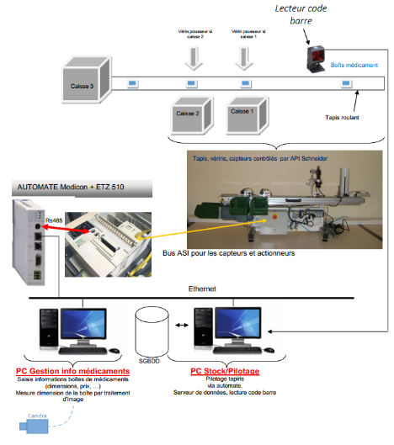
Première partie
Présentation du projet

Slide 4




Première partie
Organisation du projet

Slide 5
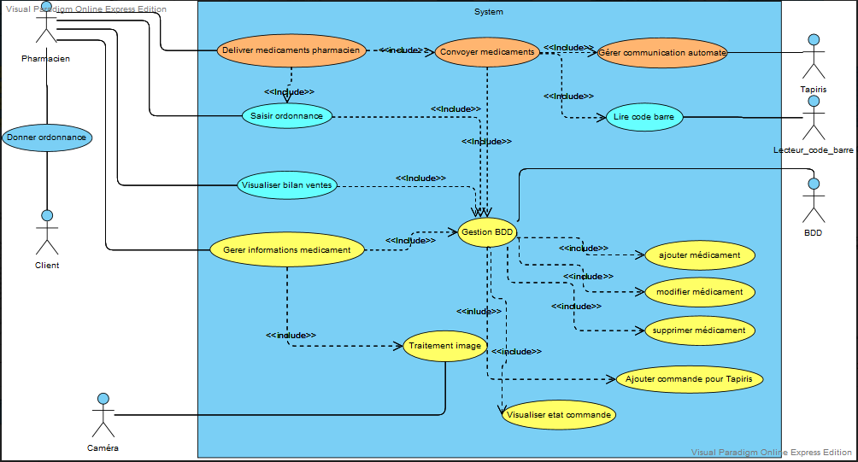
Analyse
Diagramme de cas d’utilisation

Slide 6
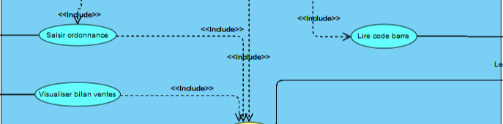
Analyse
Diagramme de cas d’utilisation Personnel détaillé

Slide 7
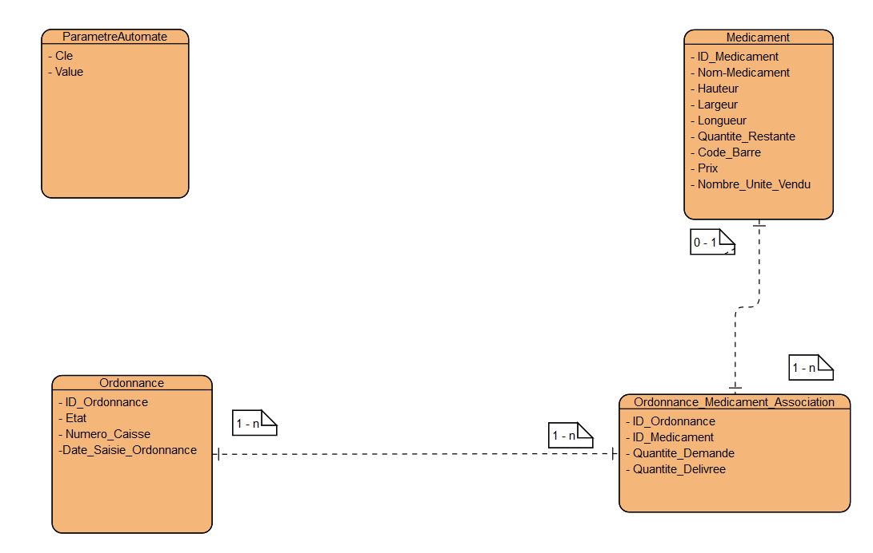
Analyse : MCD

Slide 8
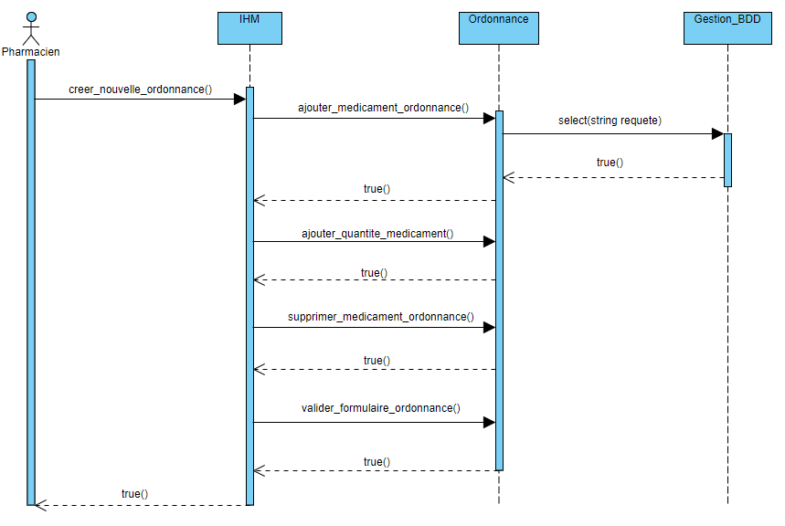
Analyse
Diagramme de séquence : Saisir Ordonnance

Slide 9

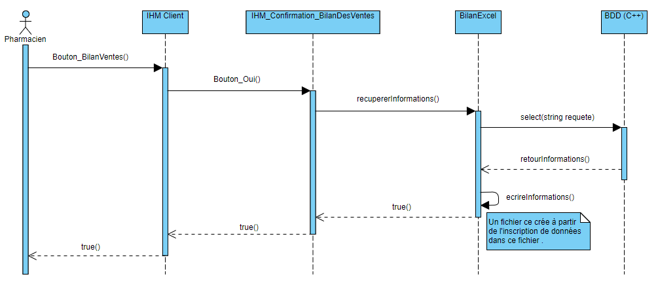
Analyse
Diagramme de séquence : Visualiser bilan des ventes

Slide 10

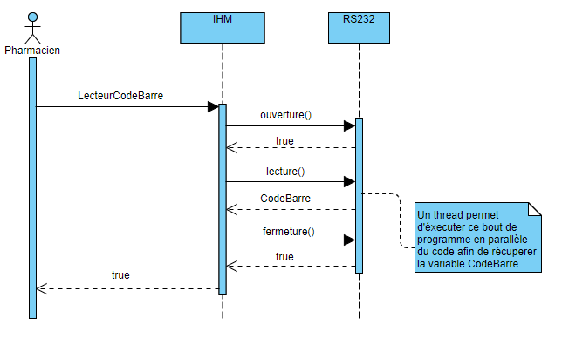
Analyse
Diagramme de séquence : Lire le code barre

Slide 11
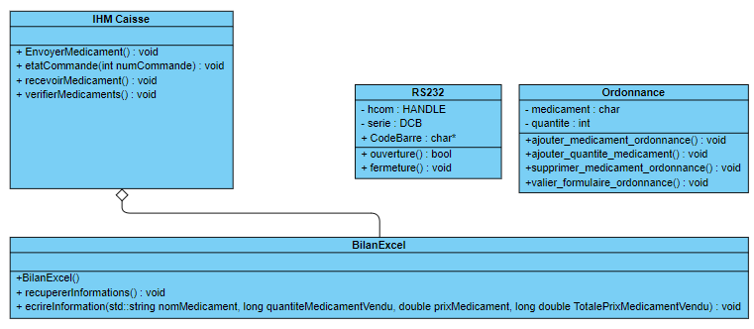
Analyse
Diagramme de classe

Slide 12
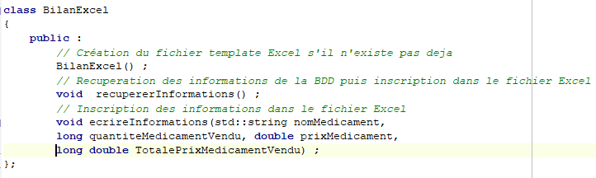
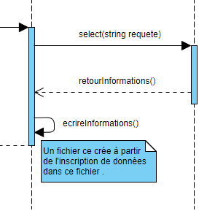
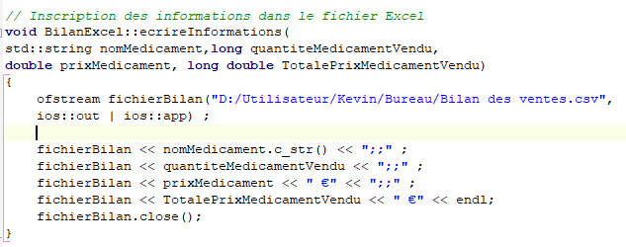
Partie 2
Deuxième partie
Module de test 1 : Télécharger le bilan des ventes

Slide 13
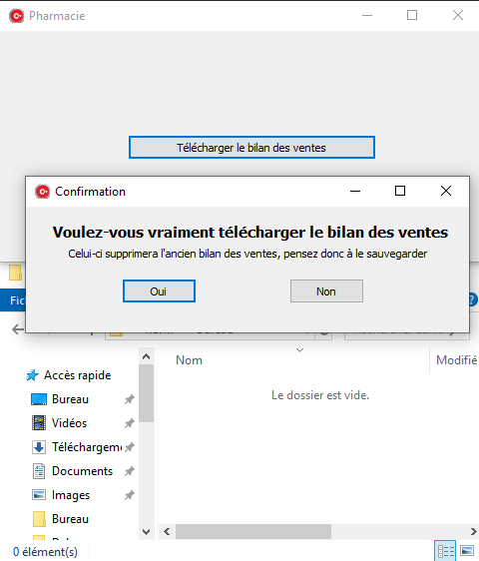
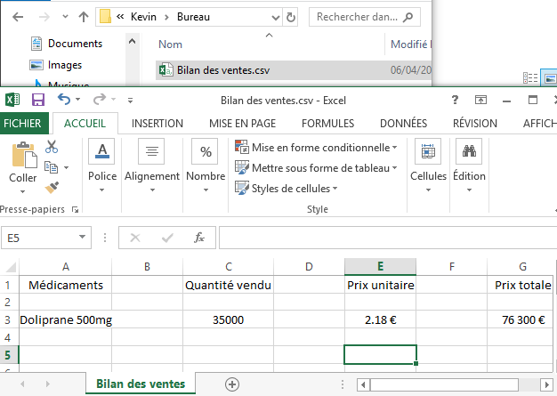
Partie 2
Deuxième partie
Module de test 1 : Télécharger le bilan des ventes

Slide 14
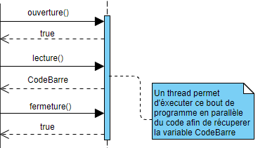
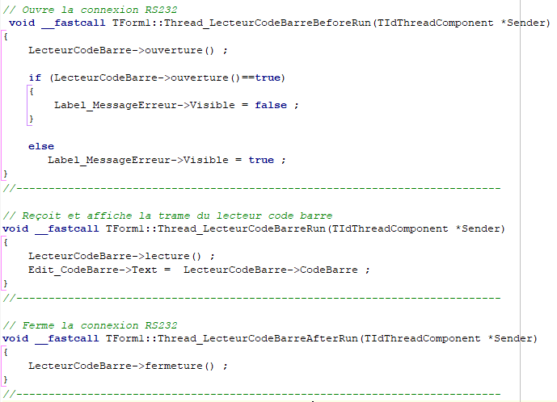
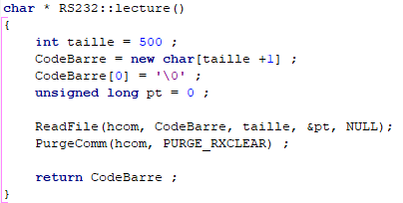
Partie 2
Deuxième partie
Module de test 2 : Lecteur de code barre

Slide 15
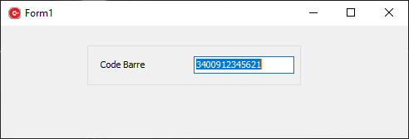
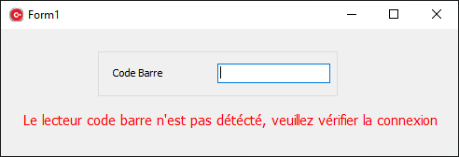
Partie 2
Deuxième partie
Module de test 2 : Lecteur de code barre
Lecture du code barre :
Echec de l’ouverture
du port RS232 :

Slide 16
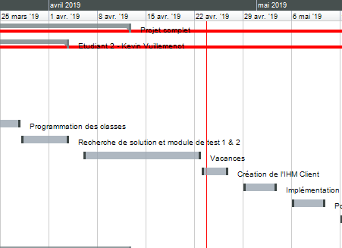
Etat d’avancement du Gantt

Slide 17

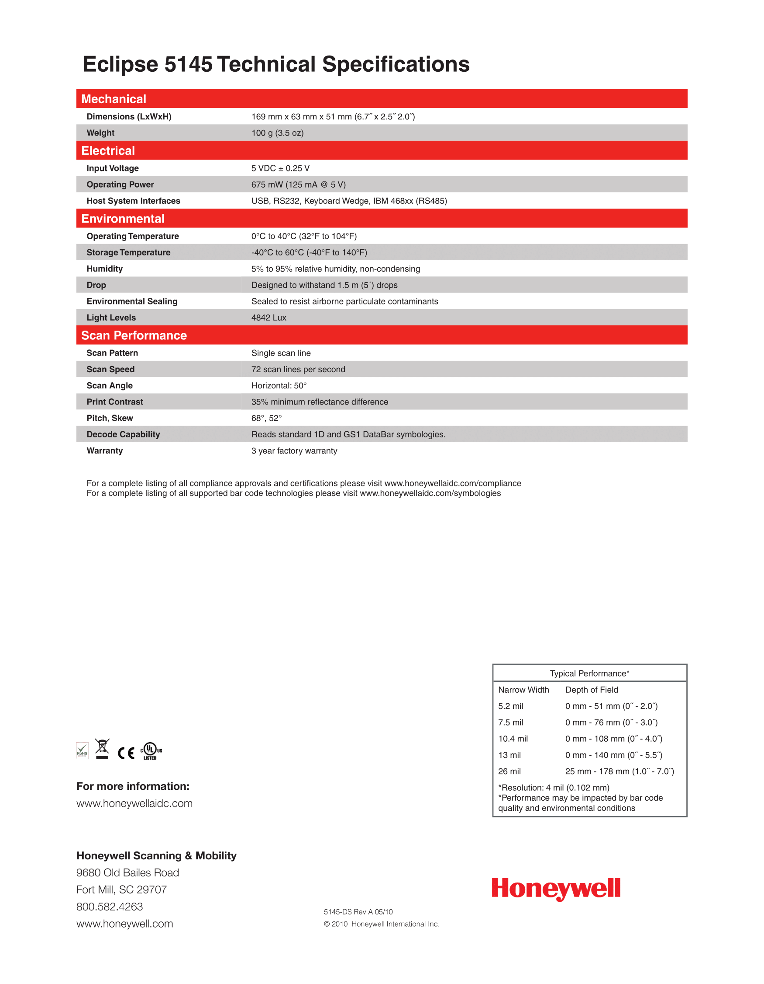
Etude physique

Slide 18
Fin de la présentation

